Slide 1



基于振幅编码的变分量子MNIST分类
量子探索队
队长
队员
2024年9月4日

Slide 2
1
团队介绍
目
录
2
赛题回顾
content
3
解决方案
4
实验结果

Slide 3

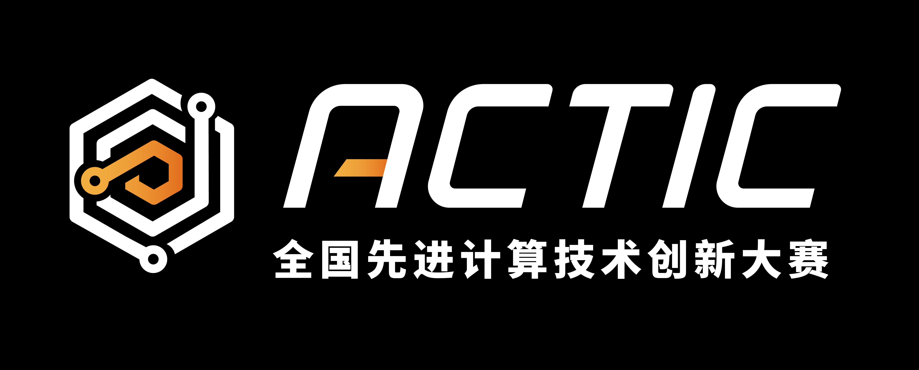

1
团队介绍

Slide 4

团队介绍
我们是一群通过互联网认识的量子计算爱好者
跨学科合作，互通学科信息；一起参加量子计算、数据挖掘、人工智能和运筹算法相关的比赛

Slide 5

2
赛题回顾

Slide 6
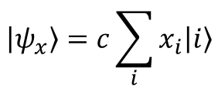
赛题回顾
在量子机器学习中，振幅编码是一种将经典数据编码到量子态的振幅值上，以供量子算法处理的基本方法。
该编码方式可以高效利用量子态的多个维度，使量子算法在更小的系统上处理大规模的数据。
参赛团队被要求使用 DeepQuantum 实现振幅编码线路，能够将任意实数向量 $x$ 编码到量子态 $\left|ψ\right\rangle$ 中，
其中 $c$ 是归一化常数；然后使用量子神经网络对输入数据 $x$ 进行分类。
$$\left|ψ_{x}\right\rangle =c\sum_{i}{x_{i}\left|i\right\rangle }$$
初赛要求在 MNIST 数据集上：
实现振幅编码线路，将 28 * 28 像素值振幅编码到 10 个量子比特上
训练量子神经网络，对数字 0、1、2、3、4 对应的数据编码进行 5 分类
$$Score=\left[2∗Fidelity+Accuracy+ \frac{1 −gate_count}{1000}+0.1∗\left(1−\frac{runtime}{360}\right)\right]∗100$$

Slide 7
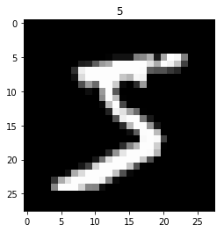
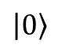
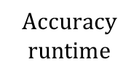
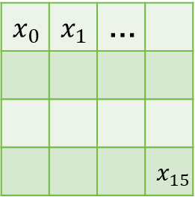
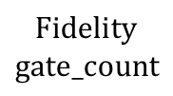
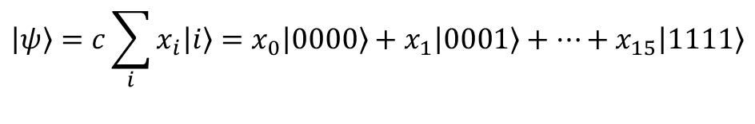
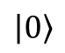
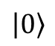
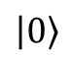
赛题回顾
图像像素
$$x_{0}$$ | $$x_{1}$$ | …
 |  |  | $$x_{15}$$
重排列
归一化
$$\left|ψ\right\rangle =c\sum_{i}{x_{i}\left|i\right\rangle }=x_{0}\left|0000\right\rangle +x_{1}\left|0001\right\rangle +…+x_{15}\left|1111\right\rangle$$
振幅编码
变分量子分类器
$$\left|0\right\rangle$$
Encoder
Ansatz (θ)
Measure
predicted label
$$\left|0\right\rangle$$
pred: 5
$$\left|0\right\rangle$$
$$\left|0\right\rangle$$
$$Fidelity$$
$$gate_count$$
$$Accuracy$$
$$runtime$$

Slide 8

3
解决方案

Slide 9
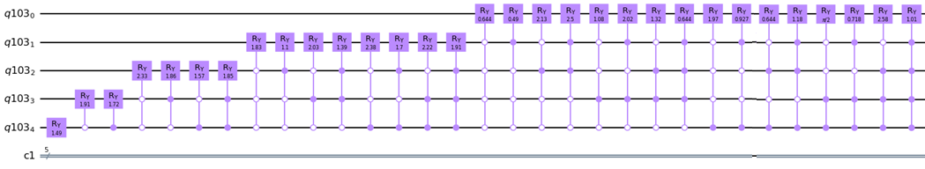
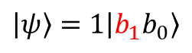
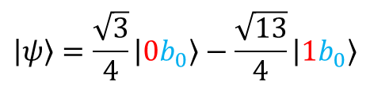
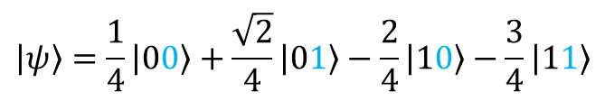
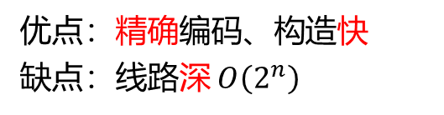
振幅编码：直接构造法
$$\left|ψ\right\rangle =\frac{1}{4}\left|00\right\rangle +\frac{\sqrt{2}}{4}\left|01\right\rangle −\frac{2}{4}\left|10\right\rangle −\frac{3}{4}\left|11\right\rangle$$
优化小Trick
使用格雷码顺序枚举节点项，减少 X 门
树的剪枝：将同层连续且幅值近似的节点向上提升为 H 门
像素重排列：从中心以蚊香形向外读出像素值，降低数据复杂度
$$\left|ψ\right\rangle =\frac{\sqrt{3}}{4}\left|0b_{0}\right\rangle −\frac{\sqrt{13}}{4}\left|1b_{0}\right\rangle$$
保真度 | 0.971/0.970
门数量 | 774.61/566.32
耗时 | ~0.2s
总耗时 | ~18min
优点：精确编码、构造快
缺点：线路深 $O\left(2^{n}\right)$
振幅分配树
AmpTree
$$\left|ψ\right\rangle =1\left|b_{1}b_{0}\right\rangle$$
直接构造法所用量子线路形式
Notes:
表格里两组 <保真度, 门数量> 数据的差别主要在于是否使用了 像素重排列 策略
使用前：保真度 0.971，774个门
使用后：保真度 0.970，566个门

Slide 10
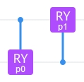
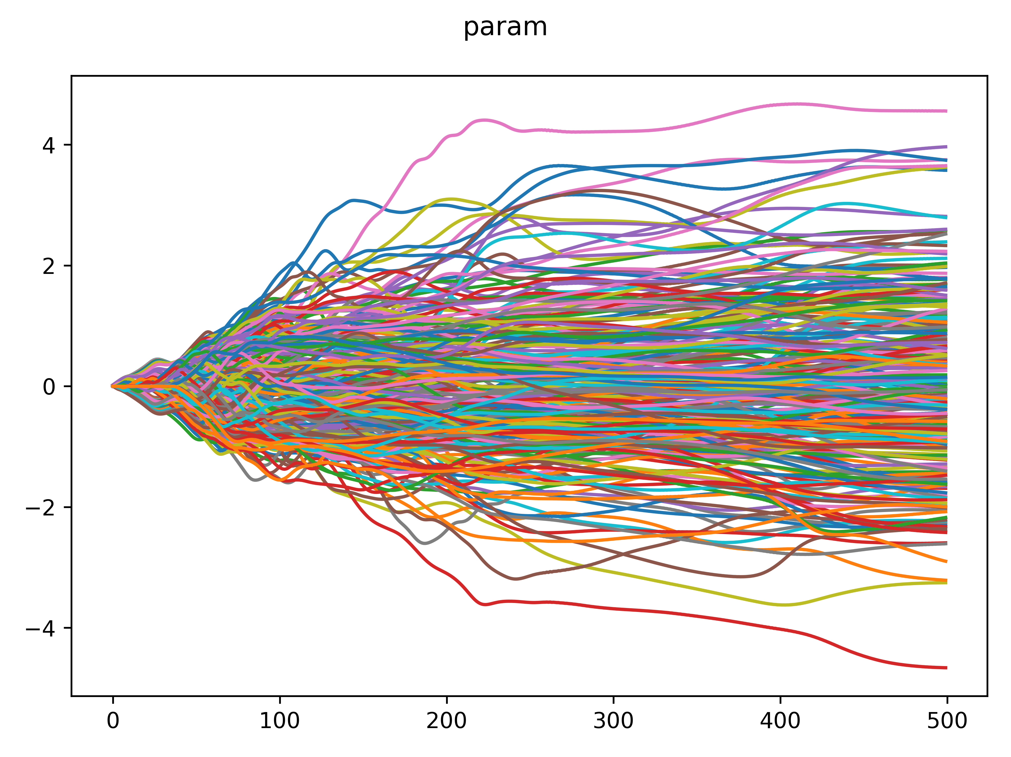
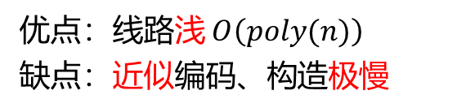
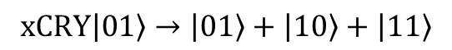
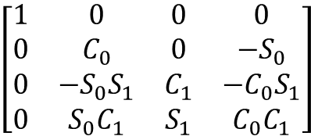
振幅编码：变分线路法
xCRY门
优化小Trick
巧妙设计合理的 Ansatz 结构，有效地利用门
可以在训练时渐进加深线路，但耗时会成倍增加
像素重排列：从中心以蚊香形向外读出像素值，降低数据复杂度
$$\left[\begin{matrix}1 & 0 & 0 & 0 \\ 0 & C_{0} & 0 & {−S}_{0} \\ 0 & −S_{0}S_{1} & C_{1} & −C_{0}S_{1} \\ 0 & S_{0}C_{1} & S_{1} & C_{0}C_{1}\end{matrix}\right]$$
保真度 | 0.916/0.930
门数量 | 253/301
耗时 | 2~3min
总耗时 | ~220h
$$xCRY\left|01\right\rangle →\left|01\right\rangle +\left|10\right\rangle +\left|11\right\rangle$$
优点：线路浅 $O\left(poly(n)\right)$
缺点：近似编码、构造极慢
x-Scatter Encoder
$$\left|0\right\rangle$$
RY
xCRY
$$\left|0\right\rangle$$
xCRY
8 线程跑 两天！
$$\left|0\right\rangle$$
xCRY
$$\left|0\right\rangle$$
× k repeats
变分线路法所用量子线路形式
全零初始化，训练时参数变化
Notes:
我们先后尝试过十多种线路结构
表格里两组 <保真度, 门数量> 数据的差别主要在于 线路的深度
n_layer=14：保真度 0.930，301个门
n_layer=15：保真度 0.916，253个门

Slide 11
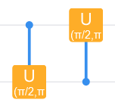
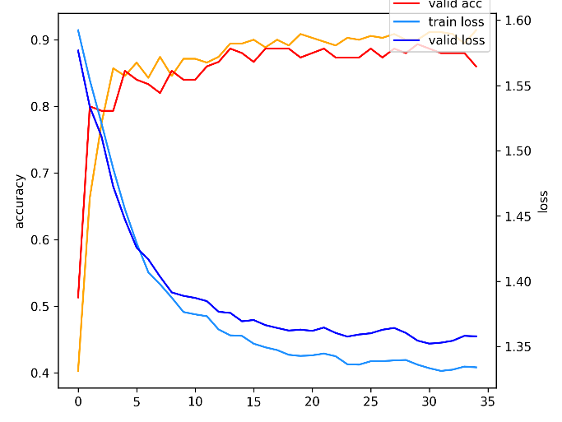
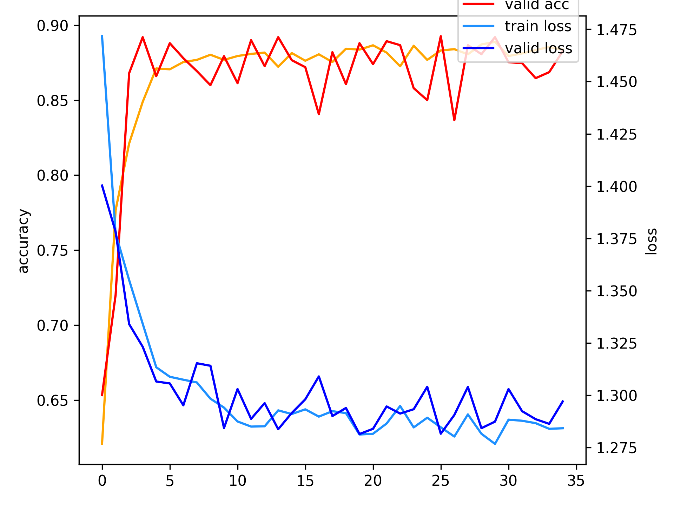
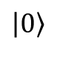
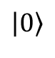
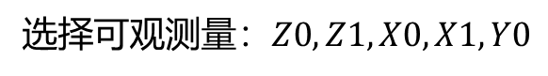
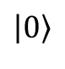
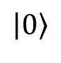
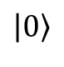
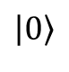
量子神经网络分类器
xCU3门
从训练数据中按分类等量抽样随机子集，划分训练集:验证集=7:3
使用 MERA 的 up-down 结构比密集平铺有更平稳的梯度和损失
MERA-like Ansatz
$$\left|0\right\rangle$$
xCU3
xCU3
$$\left|0\right\rangle$$
xCU3
xCU3
$$\left|0\right\rangle$$
xCU3
xCU3
xCU3
$$\left|0\right\rangle$$
xCU3
xCU3
xCU3 up-down
xCU3 dense-couple
$$\left|0\right\rangle$$
xCU3
xCU3
训练-验证指标曲线
$$\left|0\right\rangle$$
× k repeats
准确率 | 88%~92%
层数 | 10
门数量 | 500
参数量 | 1500
选择可观测量：$Z0, Z1, X0, X1, Y0$
测试集精度
Notes:
我们先后尝试过接近二十种线路结构：如 HAE(hardware efficient ansatz), CCQC (classifier-centric quantum circuit)

Slide 12

4
实验结果

Slide 13
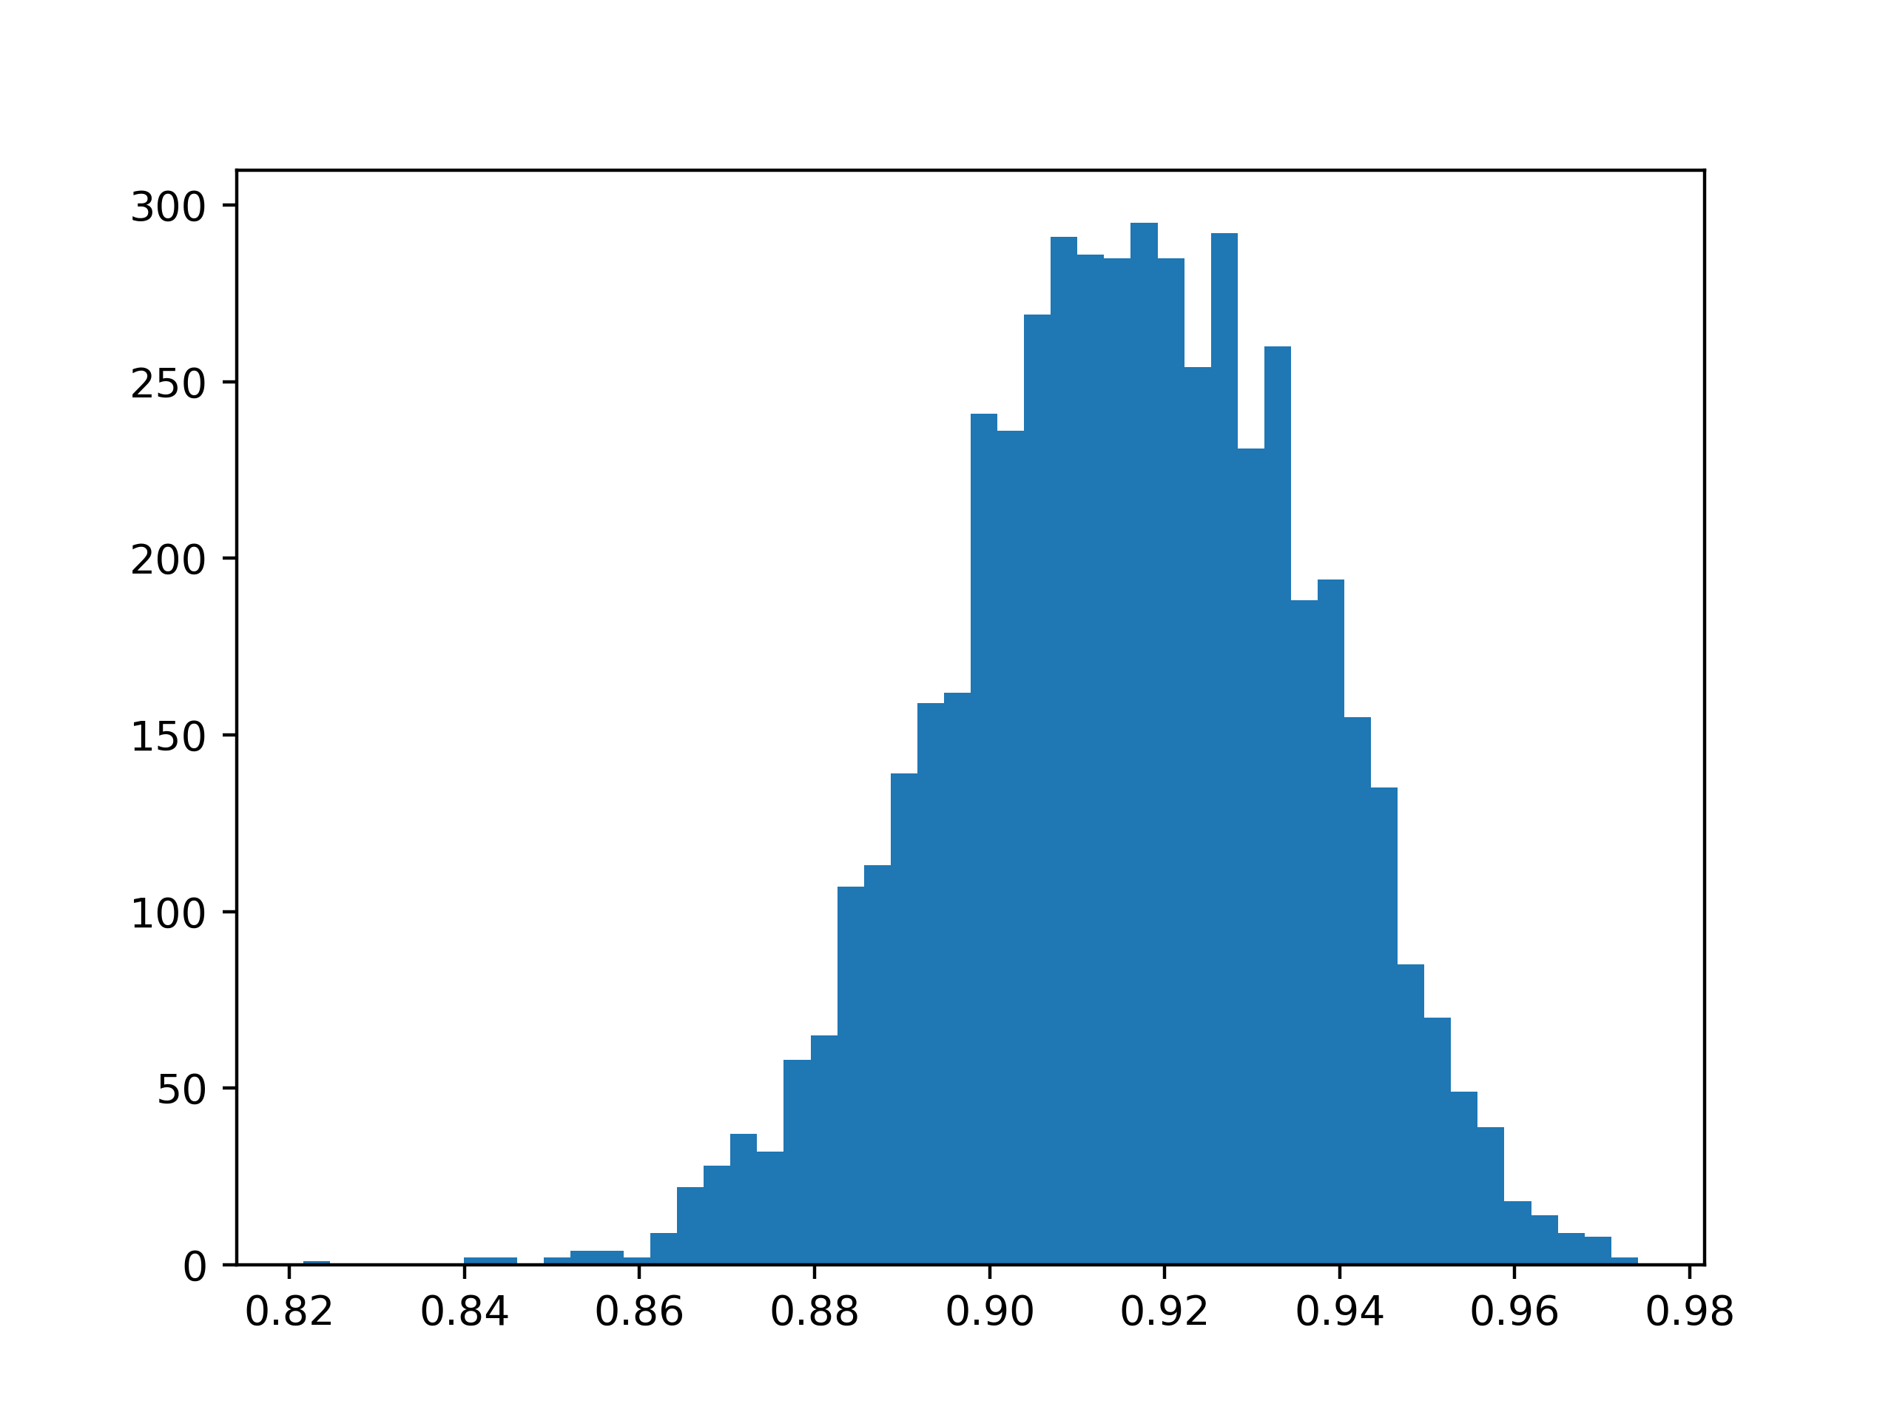
实验结果
蛇形像素排列策略能降低数据复杂度，从而降低门数量
直接构造法的保真度无法达到理论无损，是因为做了近似，否则门数量超标
变分线路法能取得比直接构造法更高的总分，但需付出700+倍成本
分类精度与保真度正相关
变分线路法所有样本的保真度分布
振幅编码 | 像素排列 | 门数量 | 保真度 | 分类精度 | 提交得分
直接构造 | 平铺 | 774.61 | 0.971 | 0.929 | 311.59
直接构造 | 蛇形 | 556.32 | 0.970 | 0.929 | 333.27
变分线路 | 蛇形 | 301 | 0.930 | 0.890 | 349.17
变分线路 | 蛇形 | 253 | 0.916 | 0.889 | 354.32

Slide 14
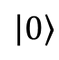
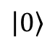
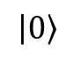
实现细节
蛇形重排列
不同深度VQC线路的保真度和构造时间
振幅分配树剪枝
$\left|ψ\right\rangle =0.1\left|00\right\rangle +0.11\left|01\right\rangle +0. 1\left|10\right\rangle +0.09\left|11\right\rangle$+…
剪枝前
剪枝后
$$\left|0\right\rangle$$
RY
RY
H
$$\left|0\right\rangle$$
RY
H
$$\left|0\right\rangle$$
$$\left|0\right\rangle$$
减少了两个门（含一个门控用X门)
n_layer=16 以上可能产生了贫瘠高原

Slide 15
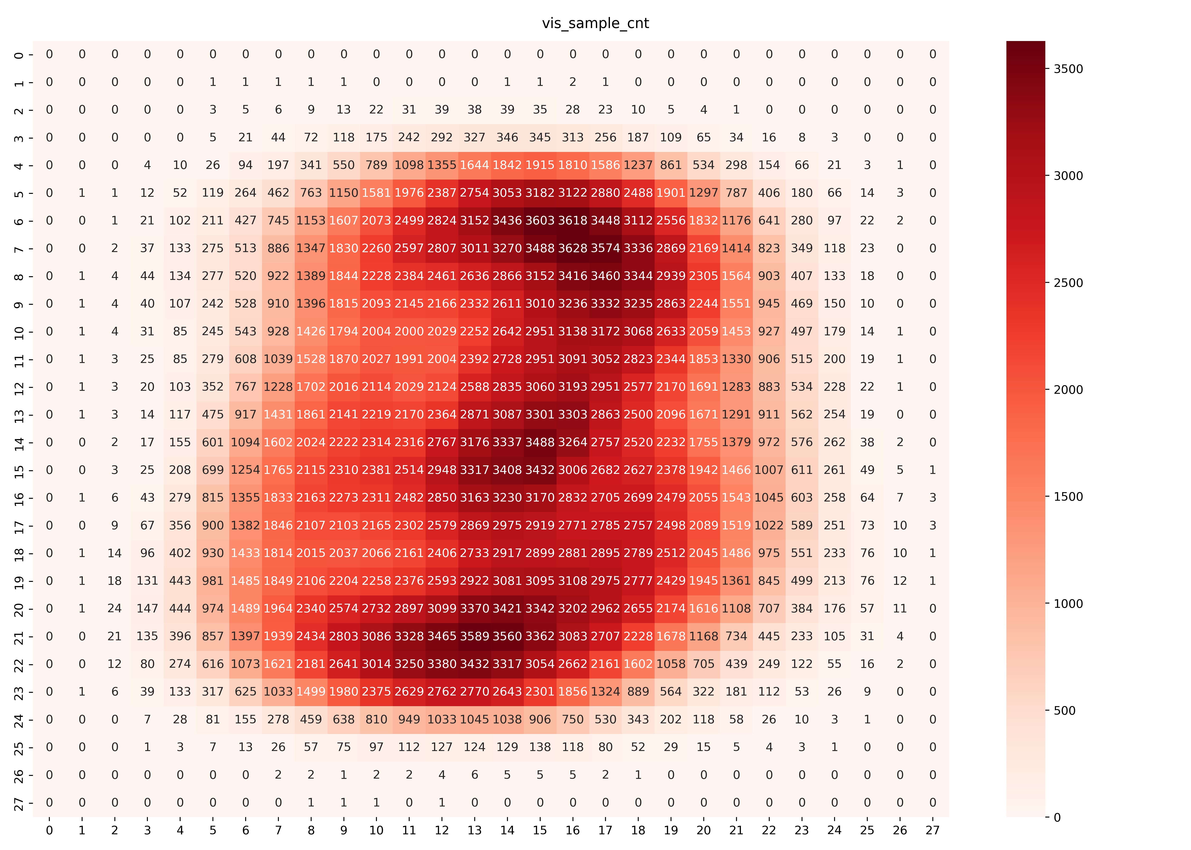
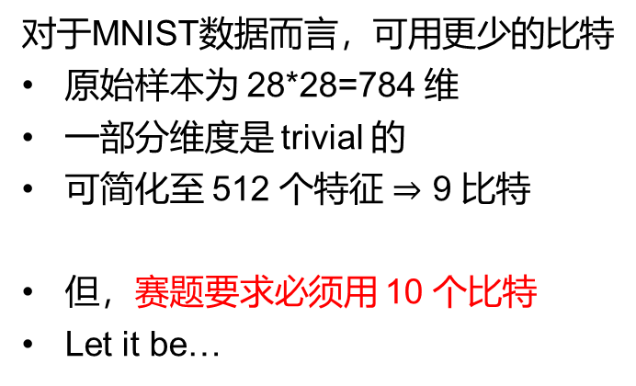
讨论
对于MNIST数据而言，可用更少的比特
原始样本为 28*28=784 维
一部分维度是 trivial 的
可简化至 512 个特征 $⇒$ 9 比特
但，赛题要求必须用 10 个比特
Let it be…
Notes:
这张图统计了所有样本在各像素位置有非零值的总计数

Slide 16
感谢观看！
量子探索队
队长
队员
2024年9月4日

